Slide 1
Metodologías Activas
Cualificación Docente 2013
Departamento de Gestión en la Calidad Académica.

Slide 2
Contenido
Metodologías Activas como condicionante de la Educación Superior
Aprendizaje Cooperativo
El ABP y el Estudio de Casos

Slide 3
Metodología Activas
¿Existe la necesidad de innovar la práctica educativa en la Educación Superior?

Slide 4
¿Qué debemos innovar?

Slide 5
DIMENSIÓN | ANTES | AHORA | ¿MAÑANA?
Docencia | “Me enseñan” Trabajo individual | “Yo aprendo” Trabajo en grupo | Co- aprendizaje
Materiales | Manuel, pizarra, transparencias | Casos, supuestos, problemas relacionados | Resolución de casos nuevos en situaciones interdisciplinares
Evaluación | Evaluación final (Examen) | Evaluación continua | Auto y co-evaluación Evaluación 360º
Motivación | Aprobar | Aprender | Adquirir autonomía para el aprendizaje y confianza en la resolución de problemas futuros no experimentados con anterioridad
Profesor | Maestro Magistral | Guía en el aprendizaje | “Preparador personal”

Slide 6
¿Qué son las metodologías activas?

Slide 7
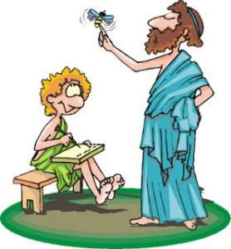

Slide 9
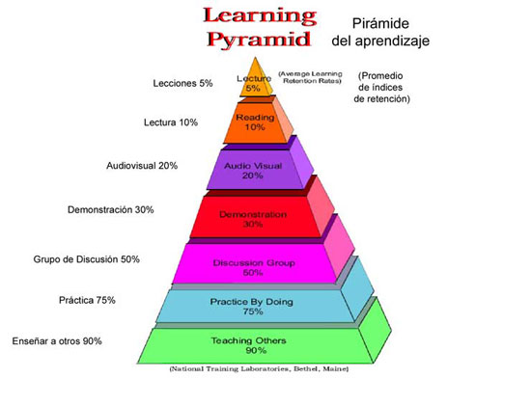

Slide 10
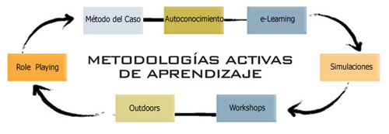

Slide 11
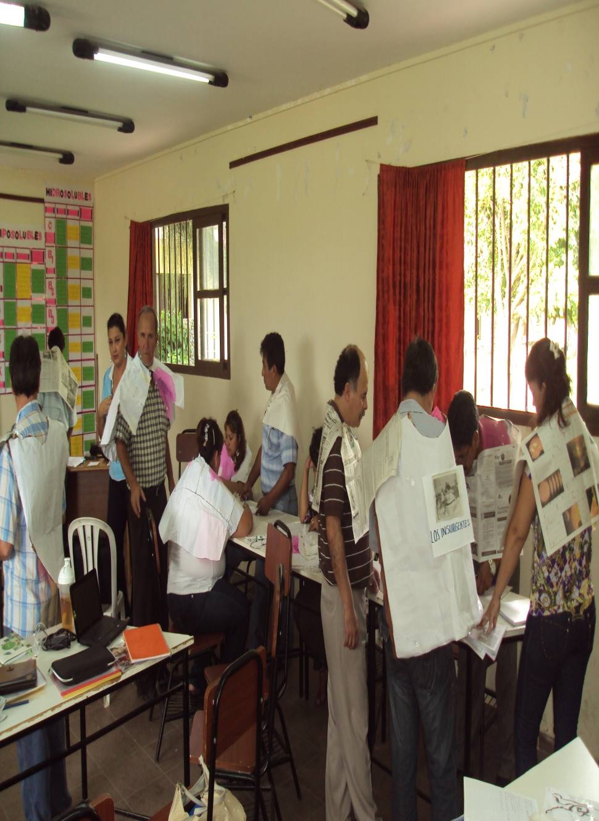

Slide 12
a)
Aprendizaje Cooperativo
b)
Aprendizaje basado en problemas
c)
Estudio de Casos

Slide 13
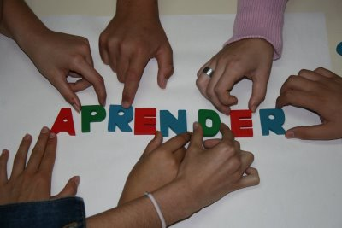
Aprendizaje Cooperativo

Slide 15
Aprendizaje Cooperativo
Profesos medidor entre el conocimiento y el estudiante
Desarrolla la autonomía del estudiante
Desarrolla procesos metacognitivos
Construcción Social del Conocimiento
Se trabaja fuera y dentro el aula

Slide 16
Principales ventajas
Desarrollo de habilidades interpersonales y de trabajo en equipo.
Responsabilidad individual y grupal.
Genera “redes” de apoyo para los alumnos “de riesgo”.
Genera mayor entusiasmo y motivación (en el profesor y los alumnos)

Slide 17
Aprendizaje Cooperativo | Trabajo en Grupo Tradicional
Interdependencia positiva | No existe interdependencia positiva
Todos los miembros rinden cuentas de su responsabilidad | No se rinden cuentas a nivel individual
Instrucciones sobre habilidades para cooperar en grupo | No se imparte instrucciones sobre habilidades para cooperar en grupo
Preocupación sobre el aprendizaje de los compañeros | No existe preocupación sobre el aprendizaje de los compañeros
Grupos heterogéneos | Grupos homogéneos
Existe reflexión sobre los grupos y la consecución de sus objetivos | No existe reflexión sobre el grupo y la consecución de sus objetivos
Observación y feedback por parte del profesor | No existe observación y feedback por parte del profesor

Slide 18
Procedimiento
Explicar los objetivos de aprendizaje.
Elaborar actividades para alcanzar los Obj. Y que garanticen la interdependencia grupal.
Decidir los criterios de asignación de grupos.
Planificar la evaluación grupal e individual.
Planificar el seguimiento del grupo de alumnos.

Slide 19
Algunos consejos
Es preferible no formar grupos demasiado grandes.
Conviene preparar a los estudiantes para trabajar en grupos cooperativos.
Es muy importante planificar y controlar el tiempo.
Formar grupos heterogéneos.
Es importante presentar los criterios de evaluación.
Hacer un seguimiento constante a los grupos.

Slide 20
Un ejemplo de aplicación
a) Planteamiento

Slide 21
Asignatura Física General

Slide 22
Desarrollo de competencias
Capacidad de organizar y planificar
Comunicación oral y escrita
Habilidades básicas de manejo de la computadora
Habilidad de búsqueda e integración de la información
Trabajo en equipo
Capacidad de aprender y trabajar en forma autónoma

Slide 23
b) Desarrollo del tema
Los objetivos fijados serán:
Por un lado, provocar el entendimiento y aprendizaje de los contenidos formales del tema, haciendo especial énfasis en aquellos contenidos más relevantes para cada tipo de estudio y perfil de estudiante:

Slide 24
Ondas sonoras y fuentes de sonido
Caracterización del sonido
Intensidad del sonido
El oído humano
Reverberación
Aplicaciones

Slide 25
Actividad 1: Desarrollo de los puntos 1-5 del tema ( 3 horas).
Actividad 2: Puesta en común de los puntos 1-5 del tema ( 1 hora)
Actividad 3 : Resolución individual del problema
Actividad 4: Resolución de problemas en el aula (1 hora)
Actividad 5: Planteamiento y resolución de problemas en equipo (1 hora)
Actividad 6: Desarrollo del punto 6 del tema ( 3hora)
Actividad 7: Puesta en común del punto 6 del tema (1 hora)

Slide 26
Metodologías Activas
Competencias esperadas
Conocimiento de las bases epistemológicas de la las Metodologías Activas
Capacidad de investigación
Capacidad de análisis y síntesis
Capacidad de trabajo cooperativo

Slide 27
Normas para el trabajo Cooperativo
Distribución equitativa de tareas
El trabajo Cooperativo significa responsabilidad de todos.
Diálogo y tolerancia
Eficiencia y eficacia

Slide 28
Criterios de evaluación
Buena presentación
Capacidad de análisis y síntesis
Creatividad
Actividad programada para 1h.

